Slide 1
INF 2 Programmation Orientée Objet Avancée
Robustesse
Renforcer la robustesse d’un code
Réaliser des tests unitaires

Slide 2
Plan de la séance
Plan
Définitions : test unitaire & JUnit
Pourquoi utiliser un framework de test ?
Concepts de base
JUnit 4

Slide 3
Tester avec JUnit
Pourquoi tester ?
Détecter les problèmes au plutôt
Pourquoi utiliser JUnit ?
Framework pour l’exécution de tests unitaires en Java
Automatiser les tests unitaires
S’assurer que les modifications apportées au code n’ont pas réintroduit d’erreurs
Tests unitaires ??
Tests pour s’assurer le bon fonctionnement d’une partie déterminée d’un programme (unité ou module)
But : réduire le périmètre de test afin d’en faciliter l’écriture

Slide 4
Tester avec JUnit
JUnit peut …
Faciliter la création de tests
Aider à automatiser l’exécution des tests
JUnit peut pas …
Trouver seul les bons tests à réaliser
Penser seul à la réalité du terrain (real world scenarios)
Imaginer seul les jeux de données à tester (boundaries : x<0, x=0, x>0, x<<0, x>>0…)
Ce qu’on teste :
Les classes et les méthodes
Pour chaque classe XXX → une classe de test XXXTest
Pour chaque méthode yyy()→ une méthode de test testyyy()

Slide 5
Tester avec JUnit
Concepts de base :
TestCase : cas de test
Classe contenant les méthode de test
Classe testant une autre classe
TestSuite : suite de tests
Suite regroupant ensemble de cas de test à exécuter
Assertion : oracle
Expression devant être vraie
Méthodes statiques jouant le rôle d’oracle
Toute assertion non vérifiée est signalée comme une défaillance

Slide 6
Tester avec JUnit
Différentes versions de JUnit
JUnit 3.x
Les cas de test sont une extension de junit.framework.TestCase
Les méthodes de test au nom « fixe »
public void testYYY () → pour tester une méthode YYY()
Cycle de vie établi sur des méthodes « fixes »
setUp et tearDown
JUnit 4.x
Usage extensive des annotations
@Test, @Before, @After…
Paquetage org.junit.*, org.junit.assert.*

Slide 7
Tester avec JUnit 4
TestCase
Classe regroupant les méthodes de test
public class classeATesterTest
Usage des annotations pour indiquer les méthodes de test et autres méthodes nécessaires
Paquetages de test suivant la même hiérarchie des classes testées
Bonnes pratiques :
Un TestCase par classe à tester

Slide 8
Tester avec JUnit 4
Cycle de vie d’un TestCase
Préambule au test
@Before
Définition variables de test
Avant chaque test
Préambule à la classe
@BeforeClass
Constitution état initial
Test
@Test
Réalisation du test (avec les oracles)
Post ambule à la classe
@AfterClass
Clean-up final
Post ambule au test
@After
Clean-up après le test
Après chaque test

Slide 9
Tester avec JUnit 4
Squelette d’un cas de test :
package paquetage.aTester;
import org.junit.*;
import static org.junit.Assert.*;
public class CalculetteTest {
@BeforeClass
public static void setUpClass() throws Exception { … }
@AfterClass
public static void tearDownClass() throws Exception { … }
@Before
public void setUp() { …. }
@After
public void tearDown() { … }
@Test
public void testDoATest() { … }
}
package paquetage.aTester;
Les classes de test s’organisent dans la même hiérarchie que les classes testées
Méthodes d’initialisation et de finalisation du cas de test
import org.junit.*;
import static org.junit.Assert.*;
Framework JUnit 4
org.junit.*
@BeforeClass
@AfterClass
Méthodes exécutées avant et après chaque test
@Before
@After
@Test
Méthodes de test

Slide 10
Tester avec JUnit 4
Comment tester ??
Définir le jeu de données pour le test
Définir le résultat attendu
Comparer le résultat obtenu à l’attendu grâce aux oracles
Assertions
@Test
public void testToCelcius() {
System.out.println("toCelcius");
double temp = 32.0; //definition données de test
double expResult = 0.0; //definition résultat attendu
double result = TemperatureConverter.toCelcius(temp);
//assertEquals (attendu, obtenu, delta)
assertEquals(expResult, result, 0.0);
}

Slide 11
Tester avec JUnit 4
assertEquals(object,object) :
Tester si les objets sont égaux (méthode equals)
assertArrayEquals(object[], object[]) :
Tester si deux tableaux contiennent les mêmes valeurs dans le même ordre
assert(Not)Same(object,object) :
Tester si les objets sont (ou pas) la même instance (identité)
assert(Not)Null(object) :
Tester si l’objet est (ou pas) null
assertTrue(boolean) :
Tester si une condition est vrai
assertFalse(boolean) :
Tester si la condition est fausse
fail() : faire échouer le test quelque soit la situation

Slide 12
Tester avec JUnit 4
Préambule (Fixture) : @Before
Définition (setup) des données avant chaque test
Gagne de temps si plusieurs tests avec des données similaires
@Before
public void setUp() {
System.out.println("Defining test data");
f = 89.6;
c = 32;
}

Slide 13
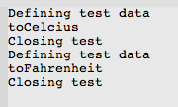
Tester avec JUnit 4
Post-ambule : @After
Clean up après chaque test
Remettre l’environnement dans un état propre
( libération de ressources, fermeture de connexions…)
@After
public void tearDown() {
System.out.println("Closing test");
f = 0.0;
c = 0.0;
}
@Before
@Test
@After

Slide 14
Tester avec JUnit 4
Tester les exceptions
Tester si le code soulève les exceptions qu’il devait
Si l’exception n’est pas levée, test failed !
@Test ( expected = Exception.class )
methodeTest() { … }
Tester le temps d’exécution
Tester si un code prend trop de temps à exécuter
Connexion réseau, connexion au BdD…
Tester si le temps d’exécution maximale (en ms) est acceptable
@Test ( timeout = 1000 )
methodeTest() { … }

Slide 15
Tester avec JUnit 4
Exemple : Factorial
Classe à tester pooav.robustesse.exception.Factorial
Classe de test : pooav.robustesse.exception.FactorialTest
Pour chaque situation à tester, une méthode @Test
Normal (n>0), Zéro (n=0), Grand (n>10), Très grand (n>15)
Tester aussi les exceptions
Négatif (n<0)

Slide 16
Tester avec JUnit 4
Classe à tester : Factorial
public class Factorial {
public static int factorial(int n)
throws NegativeFactorialException {
int f = 1;
if (n < 0)
throw new NegativeFactorialException(n);
for (int i = 1; i <= n; i++) f *= i;
return f;
}
}

Slide 17
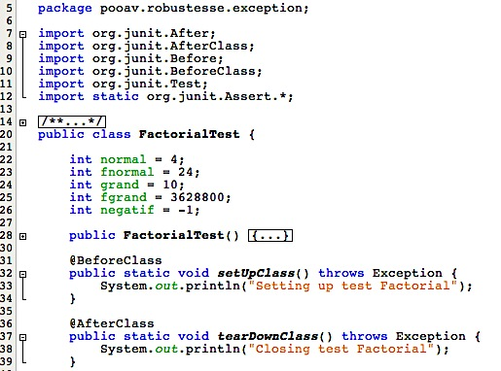
Tester avec JUnit 4
TestCase : FactorialTest
Même paquetage : pooav.robustesse.exception
Imports JUnit 4 : org.junit.*, org.junit.Assert.*
Méthodes exécutées avant et après tous les tests

Slide 18
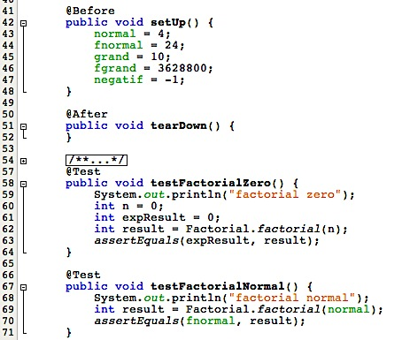
Tester avec JUnit 4
TestCase : FactorialTest
Méthodes exécutées avant et après chaque test
On compare le résultat obtenu à l’attendu
Méthodes de test
au moins une par méthode de la classe testée
On peut avoir plus d’un test par méthode testée
assertEquals(expResult, result)

Slide 19
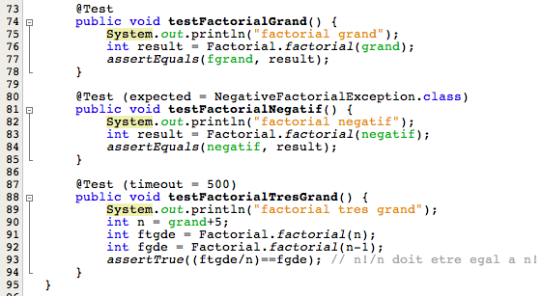
Tester avec JUnit 4
Ne pas oublier les exceptions !!
@Test (expected=NegativeFactorialException.class)
public void testFactorialNegatif() {
@Test (timeout=500)
public void testFactorialTresGrand() {
Test condition logique
assertTrue( (ftgde/n) == fgde)

Slide 20
Tester avec JUnit 4
TestSuite
Utilisé par le TestRunner pour l’exécution d’un ensemble de TestCase à effectuer
Usage possible d’un autre Runner que le default (org.junit.runners.Suite)
Indication du Runner : @RunWith (Suite.class)
Indication des classes à tester : @SuiteClasses (TestCase1.class, TestCase2.class …)

Slide 21
Tester avec JUnit 4
Important !! Il faut bien penser son jeu de données !!!
Penser aux situations réelles (ce qui peut arriver)
Tester toutes les cas possibles (pas forcément tous les valeurs possibles)
Valeurs négatifs, positifs, trop petites, trop grandes, zéro...
Utiliser le connaissance sur l’implémentation pour de tests complets

Slide 22
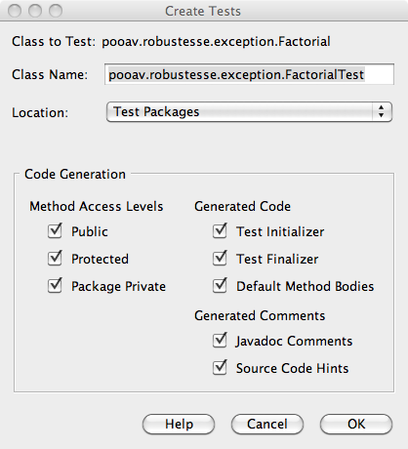
Tester avec JUnit 4
Sur NetBeans …
On sélectionne la classe à tester
Tools → Create JUnit tests …
On remplit les méthodes du TestCase
On exécute les TestCases
Run → Test Projet (pour exécuter tous les TestCase)
Run → Test File (pour exécuter un seul TestCase)
ou
On exécute le(s) TestSuite
Run → Test File (ou Run File)

Slide 23
Tester avec JUnit 4
En dehors d’un IDE…
TestCase
java –classpath path/classes:path/classes/test:junit-4.9.jar org.junit.runner.JUnitCore paquetage.MaClasseTest
TestSuite
java –classpath junit-4.9.jar:path/classes: path/classes/test org.junit.runner.JUnitCore paquetage.MaClasseTestSuite

